Slide 1
Реклама на биллбордах в Минске
2026
по состоянию на

Slide 2
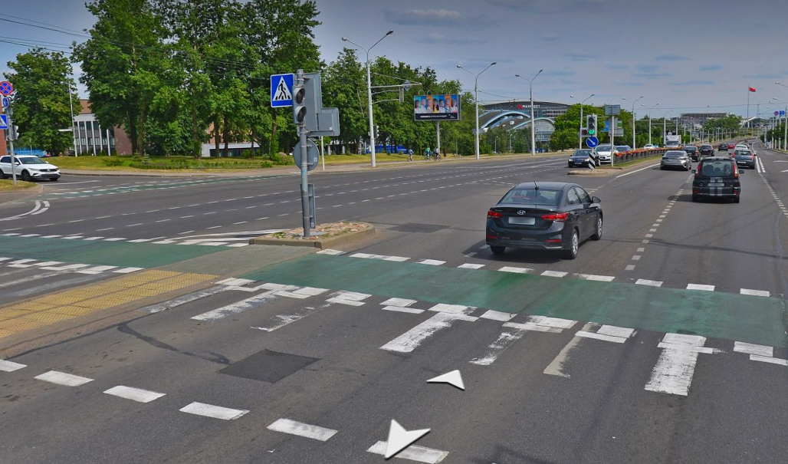
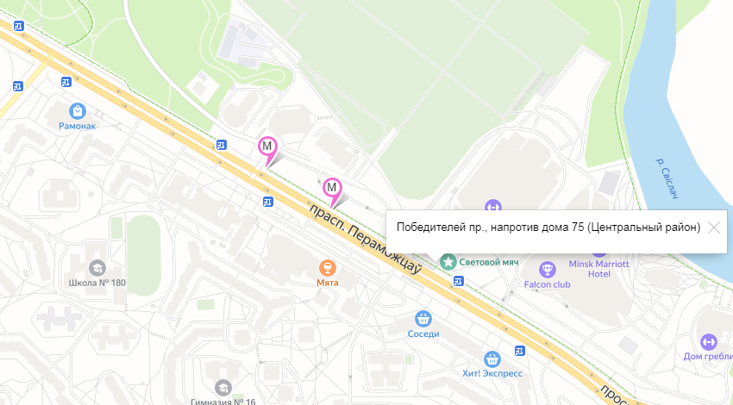
просп. Победителей, 22
Биллборд расположен около Дома Футбола, рядом с Федерацией хоккея Республики Беларусь, СООО «Мир фитнеса», через дорогу от универсама «Соседи». Интенсивный поток транспорта и пешеходов.
Сторона: Б
Размер: 3х6м
Стоимость размещения за сутки (с НДС):
35,00 руб. – отечественная – 50% = 17,50 руб. 57,00 руб. – иностранная – 30% = 39,90 руб.
Печать плаката – 295,14 руб. Монтаж - 295,27 руб. Демонтаж – 178,20 руб.

Slide 3
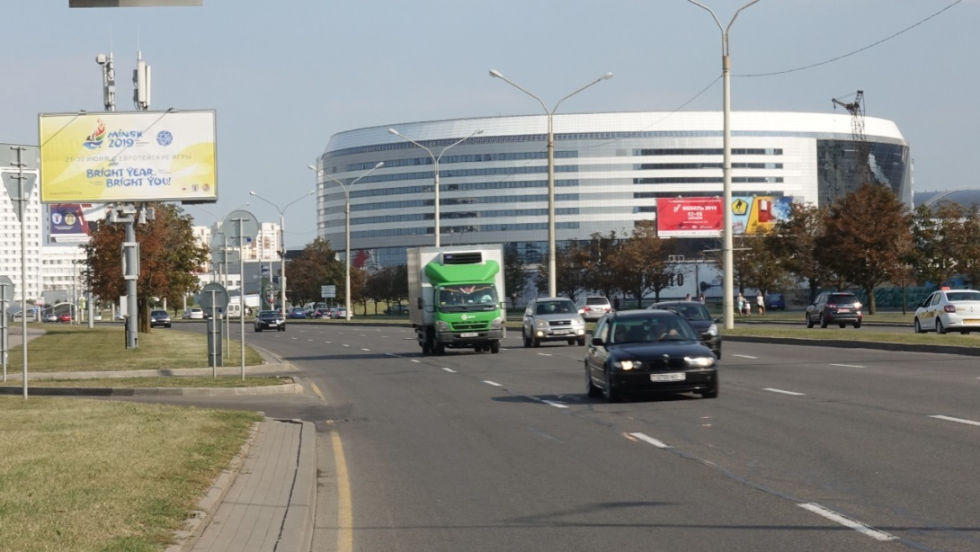
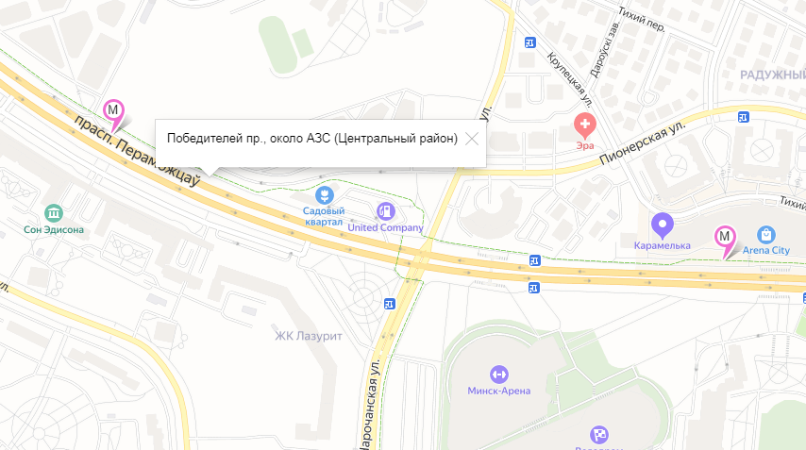
просп. Победителей (возле АЗС)
Интенсивный транспортный из п. Ждановичи к центру города, рядом АЗС «United Company», «Минск-Арена» , ТРЦ «Арена-Сити», поворот на п. Дрозды, напротив жилой комплекс «Лебяжий».
Сторона: Б
свободен
Размер: 3х6м
Стоимость размещения за сутки (с НДС):
35,00 руб. – отечественная – 50% = 17,50 руб. 57,00 руб. – иностранная – 30% = 39,90 руб.
Дополнительно оплачивается: Печать плаката – 295,14 руб. Монтаж - 295,27 руб. Демонтаж – 178,20 руб.

Slide 4
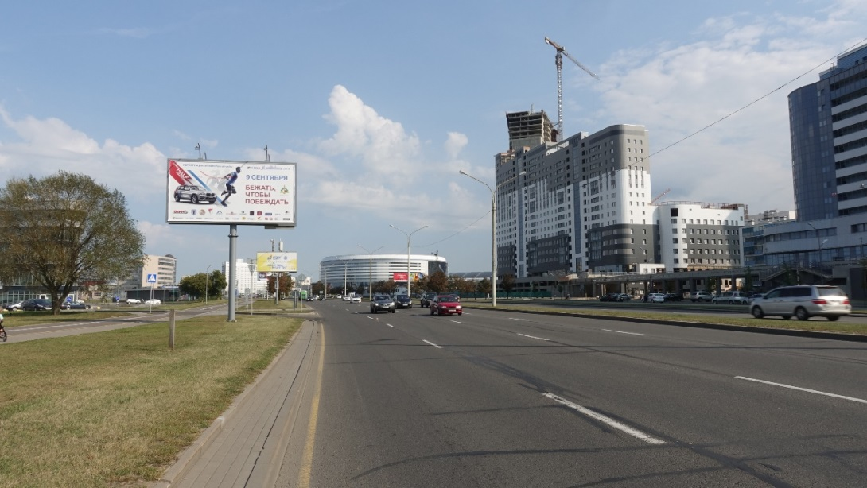
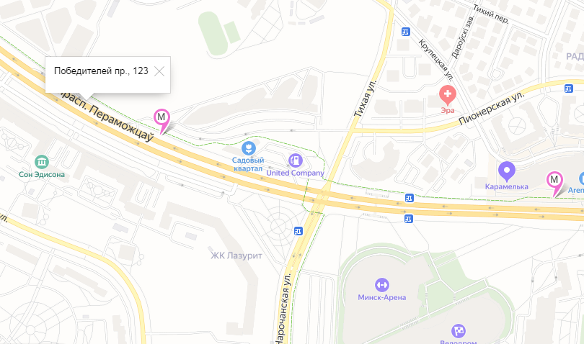
просп. Победителей, напр. д. 123
Интенсивный транспортный из п. Ждановичи к центру города, рядом АЗС «United Company», «Минск-Арена» , ТРЦ «Арена-Сити», поворот на п. Дрозды, напротив жилой комплекс «Лебяжий».
Сторона: Б
свободен
Размер: 3х6м
Стоимость размещения за сутки (с НДС):
35,00 руб. – отечественная – 50% = 17,50 руб. 57,00 руб. – иностранная – 30% = 39,90 руб.
Дополнительно оплачивается: Печать плаката – 295,14 руб. Монтаж - 295,27 руб. Демонтаж – 178,20 руб.

Slide 5
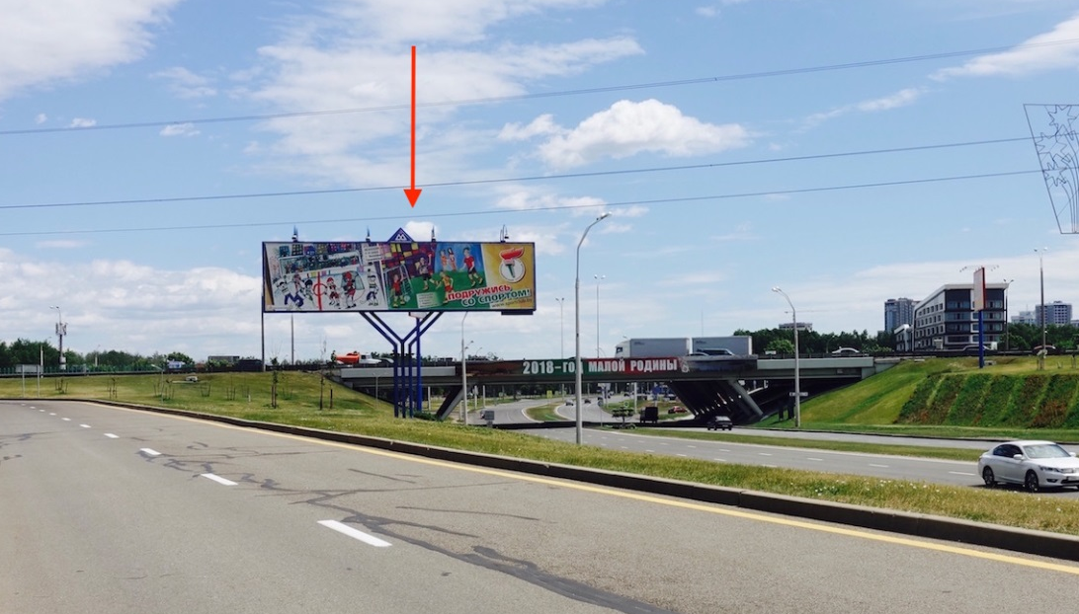
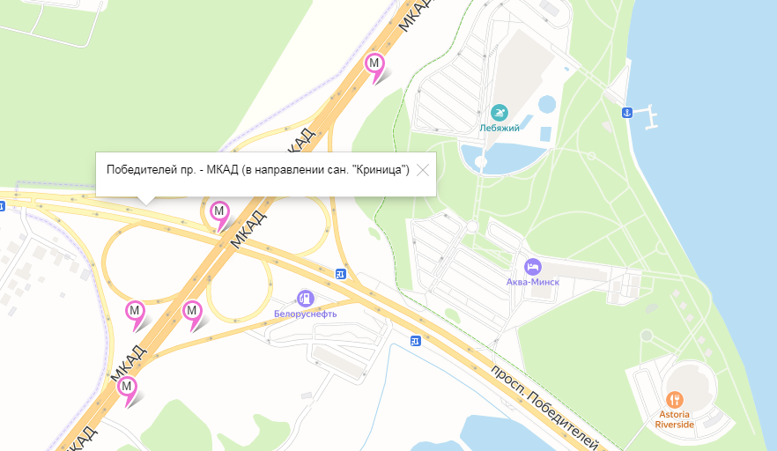
просп. Победителей, Крыница
Расположен в районе транспортной развязки МКАД и пр. Победителей, на съезде с МКАД. Рядом санаторий «Крыница», лагерь «Лидер». Заведения «Grill Manero», «Каракатица», «Шашлычный двор».
Сторона: Б
свободен
Размер: 3х12м
Стоимость размещения за сутки (с НДС):
53,00 руб. – отечественная (-50%)= 26,50 руб. 85,00 руб. – иностранная (-30%)= 59,50 руб.
Дополнительно оплачивается: Печать плаката – 590,28 руб. Монтаж - 590,54 руб. Демонтаж – 356,40 руб.

Slide 6
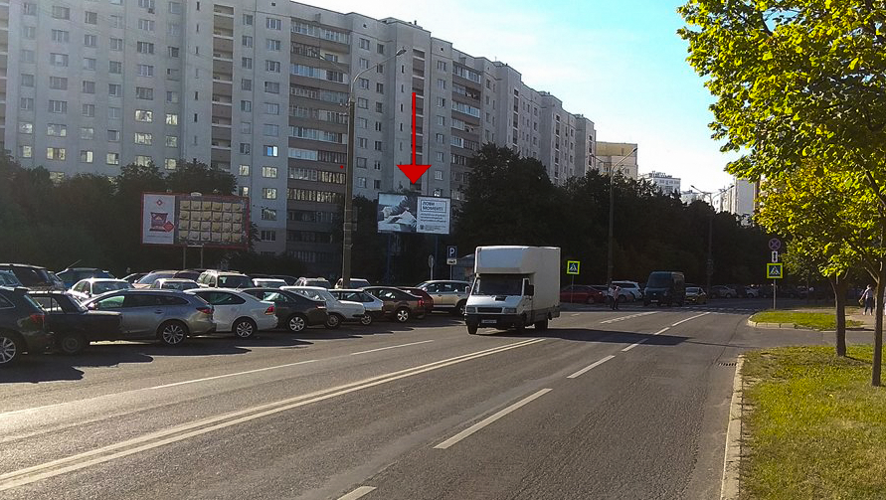
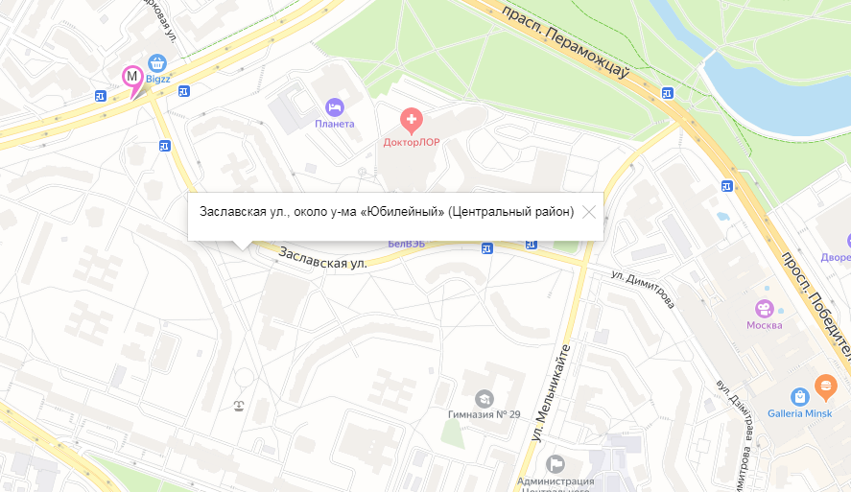
ул. Заславская (рядом с ун-мом «Юбилейный»)
Биллборд расположен в центре города, по направлению движения от головного офиса ЗАО «БелСвиссБанк» и отделения ОАО «Белвнешэкономбанк» к магазину «Соседи».
Сторона: А
Свободен
Размер: 3х6м
Стоимость размещения за сутки (с НДС):
35,00 руб. – отечественная – 30% = 24,50 руб. 57,00 руб. – иностранная – 15% = 48,45 руб. 59,00 руб. – реклама игорных заведений
Дополнительно оплачивается: Печать плаката – 295,14 руб. Монтаж - 295,27 руб. Демонтаж – 178,20 руб.

Slide 7
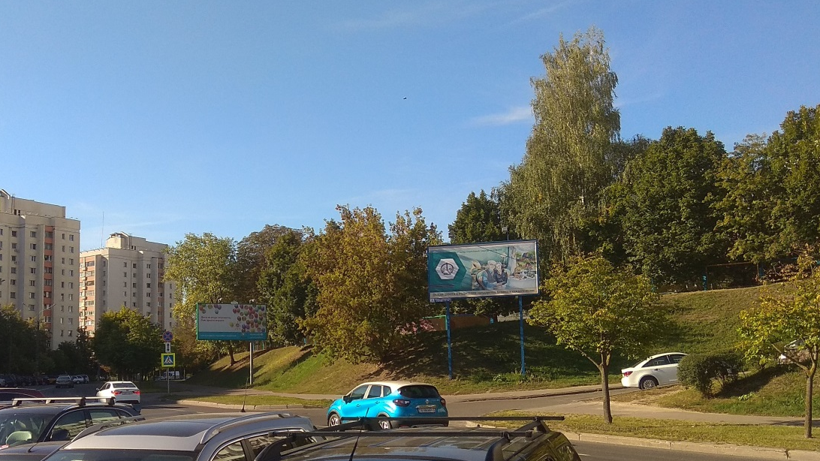
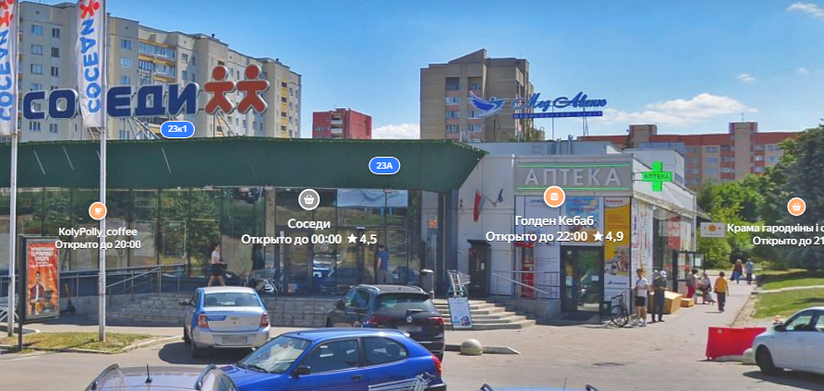
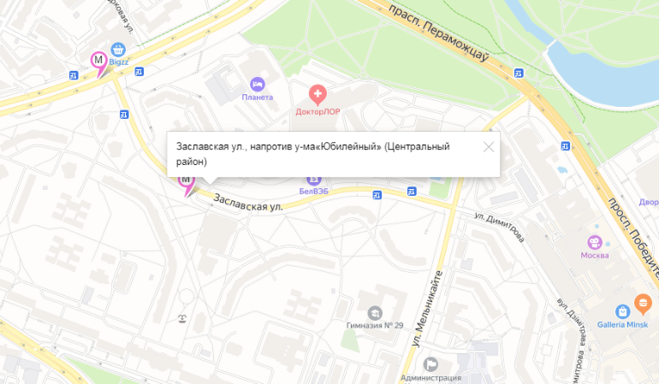
ул. Заславская (напр. ун-ма «Юбилейный»)
Биллборд расположен в центре города, по направлению движения от головного офиса ЗАО «БелСвиссБанк» и отделения ОАО «Белвнешэкономбанк», напротив магазина «Соседи», Аптека.
Сторона: А
Свободен
Размер: 3х6м
Стоимость размещения за сутки (с НДС):
35,00 руб. – отечественная – 30% = 24,50 руб. 57,00 руб. – иностранная – 15% = 48,45 руб. 59,00 руб. – реклама игорных заведений
Дополнительно оплачивается: Печать плаката – 295,14 руб. Монтаж - 295,27 руб. Демонтаж – 178,20 руб.

Slide 8
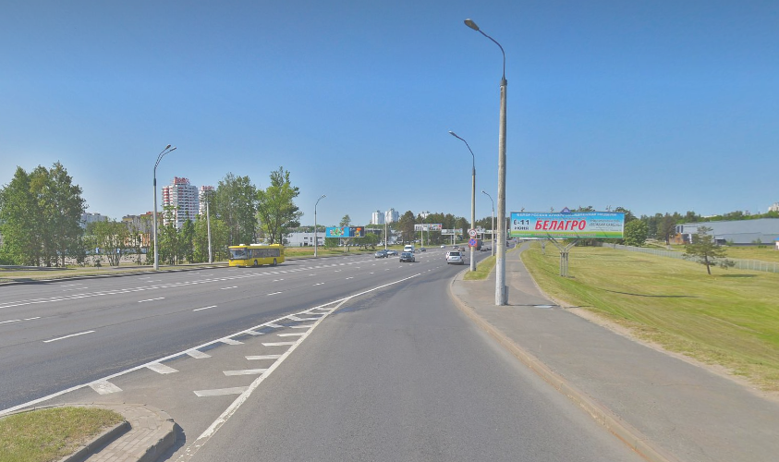
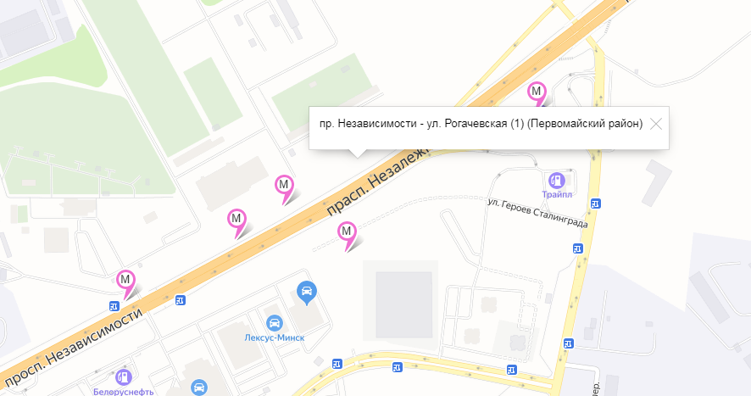
просп. Независимости – ул. Рогачёвская (1)
Сторона расположена на въезд в город Минск из аэропорта. Напротив расположен спортивный комплекс «Уручье», автоцентры «KIA», «AUDI», «Volkswagen».
Сторона: А
свободен с 08.09.2026
Размер: 3х12м
Стоимость размещения за сутки (с НДС):
53,00 руб. – отечественная (-10%)= 47,70 руб. 85,00 руб. – иностранная (-5%)= 80,75 руб.
Дополнительно оплачивается: Печать плаката – 590,28 руб. с НДС Монтаж – 590,54 руб. с НДС Демонтаж – 356,40 руб. с НДС

Slide 9
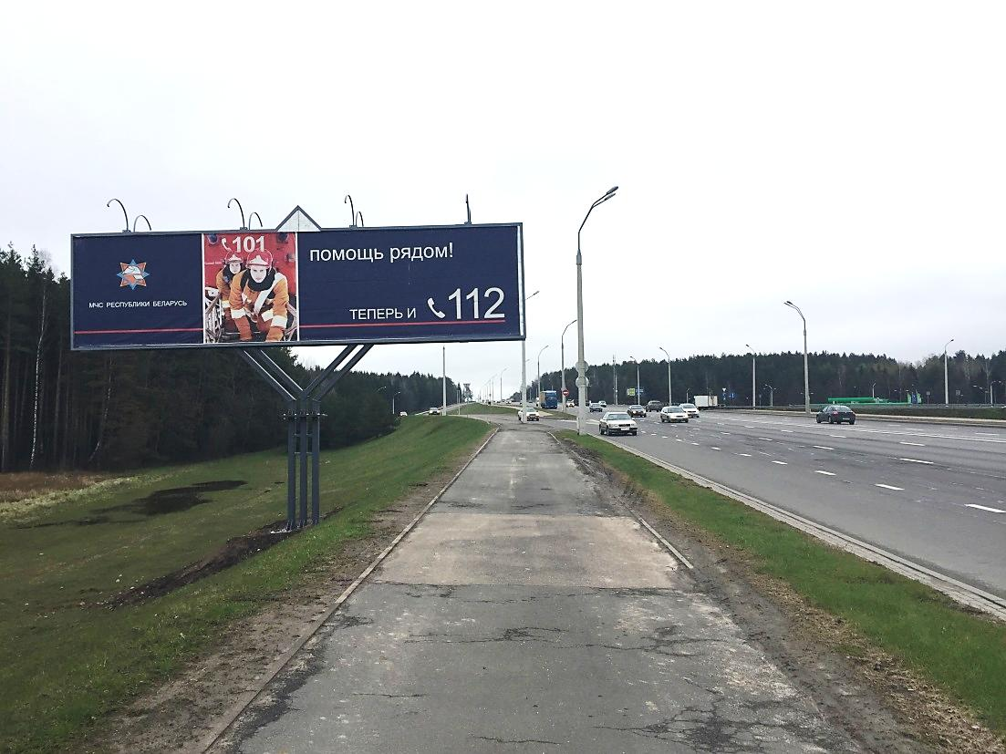
просп. Независимости – ул. Рогачёвская (1)
Сторона расположена на выезд из города Минск в направлении аэропорта. Напротив расположен спортивный комплекс «Уручье», автоцентры «KIA», «AUDI», «Volkswagen».
Сторона: Б
Свободен
Размер: 3х12м
Стоимость размещения за сутки (с НДС):
53,00 руб. – отечественная (-50%)= 26,50 руб. 85,00 руб. – иностранная (-30%)= 59,50 руб.
Дополнительно оплачивается: Печать плаката – 590,28 руб. с НДС Монтаж – 590,54 руб. с НДС Демонтаж – 356,40 руб. с НДС

Slide 10
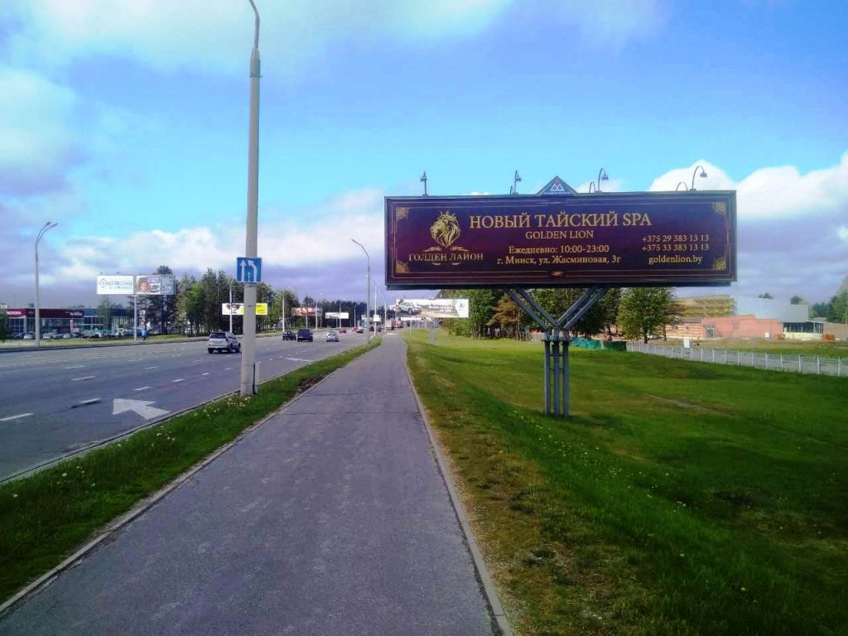
просп. Независимости – ул. Рогачёвская (2)
Сторона расположена на въезд в город Минск. Напротив расположен спортивный комплекс «Уручье», автоцентры «KIA», «AUDI», «Volkswagen».
Сторона: А
Свободен с 01.09.2026
Размер: 3х12м
Стоимость размещения за сутки (с НДС):
53,00 руб. – отечественная (-10%)= 47,70 руб. 85,00 руб. – иностранная (-5%)= 80,75 руб. 88,00 руб.- реклама игорных заведений
Дополнительно оплачивается: Печать плаката – 590,28 руб. с НДС Монтаж – 590,54 руб. с НДС Демонтаж – 356,40 руб. с НДС

Slide 11
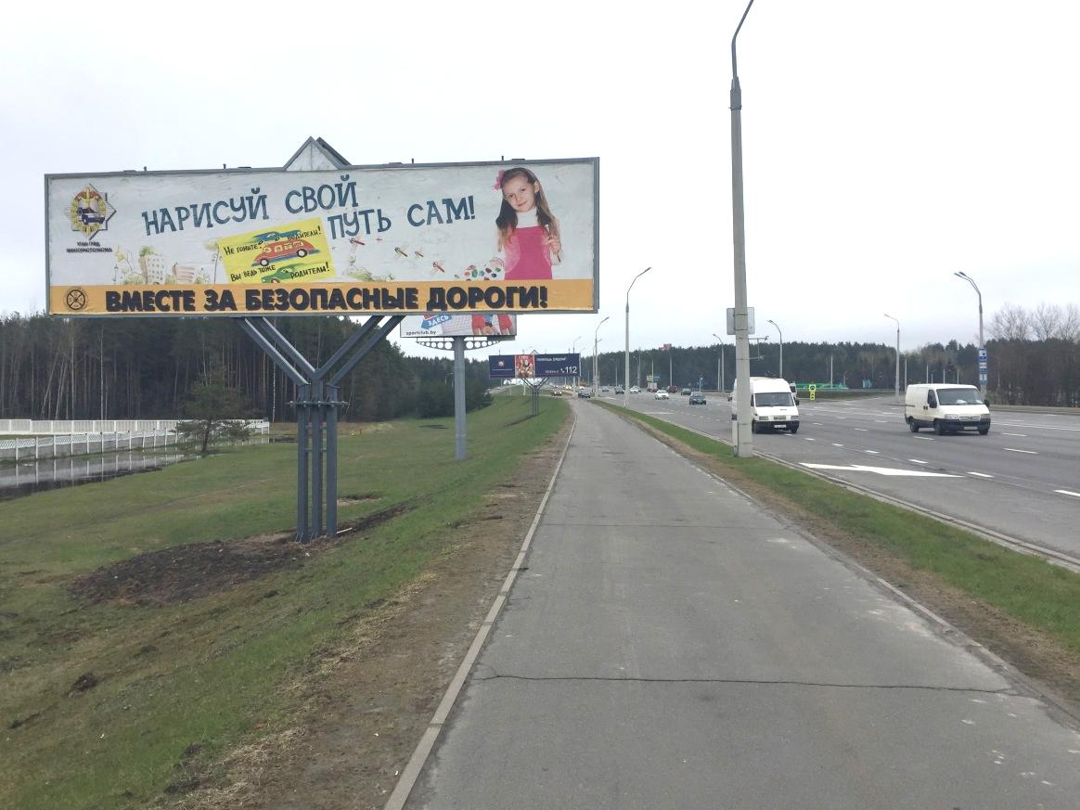
просп. Независимости – ул. Рогачёвская (2)
Сторона расположена на выезд из города Минск в направлении аэропорта. Напротив расположен спортивный комплекс «Уручье», автоцентры «KIA», «AUDI», «Volkswagen».
Сторона: Б
Свободен
Размер: 3х12м
Стоимость размещения за сутки (с НДС):
53,00 руб. – отечественная (-50%)= 26,50 руб. 85,00 руб. – иностранная (-30%)= 59,50 руб. 88,00 руб.- реклама игорных заведений
Дополнительно оплачивается: Печать плаката – 590,28 руб. с НДС Монтаж – 590,54 руб. с НДС Демонтаж – 356,40 руб. с НДС

Slide 12
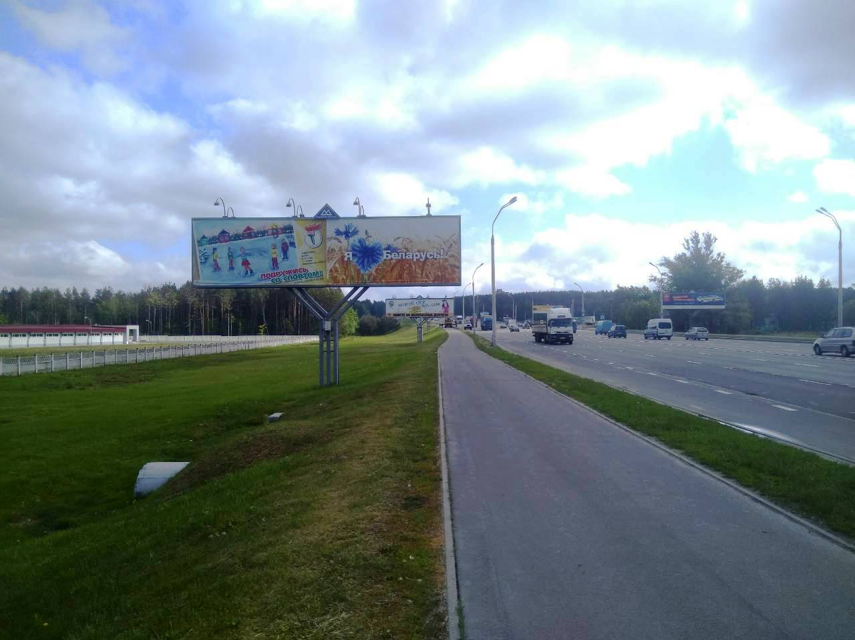
просп. Независимости – ул. Рогачёвская (3)
Сторона расположена на выезд из города Минск. Напротив расположен спортивный комплекс «Уручье», автоцентры «KIA», «AUDI», «Volkswagen».
Сторона: Б
свободен
Размер: 3х12м
Стоимость размещения за сутки (с НДС):
53,00 руб. – отечественная (-50%)= 26,50 руб. 85,00 руб. – иностранная (-30%)= 59,50 руб. 88,00 руб.- реклама игорных заведений
Дополнительно оплачивается: Печать плаката – 590,28 руб. с НДС Монтаж – 590,54 руб. с НДС Демонтаж – 356,40 руб. с НДС

Slide 13
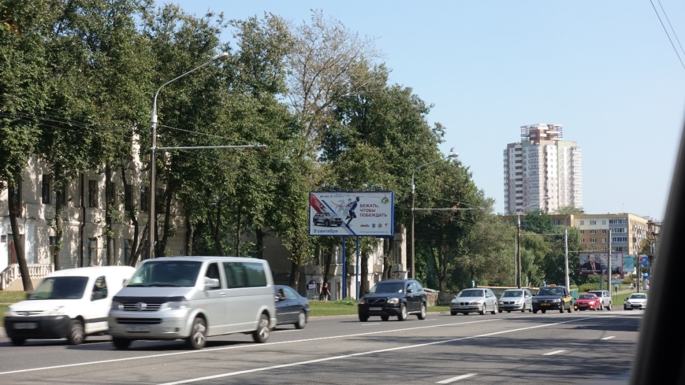
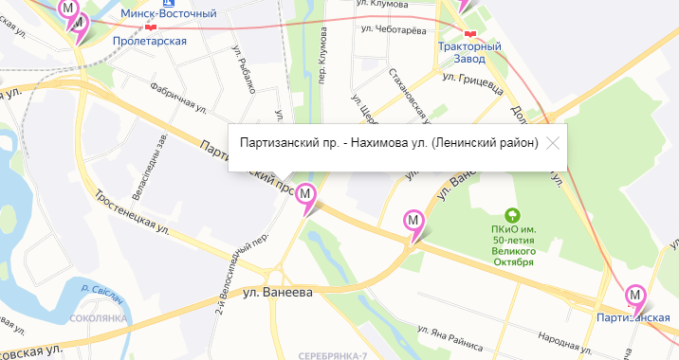
просп. Партизанский – ул. Нахимова (Б)
Биллборд расположен по направлению движения от ул. Аранской по пр. Партизанскому к ул. Ванеева
Сторона: Б
свободен
Размер: 3х6м
Стоимость размещения за сутки (с НДС):
30,00 руб. – отечественная – 50% = 15,00 руб. 50,00 руб. – иностранная – 30% = 35,00 руб. 59,00 руб. – реклама игорных заведений
Дополнительно оплачивается: Печать плаката – 295,14 руб. с НДС Монтаж – 295,27 руб. с НДС Демонтаж – 178,20 руб. с НДС

Slide 14
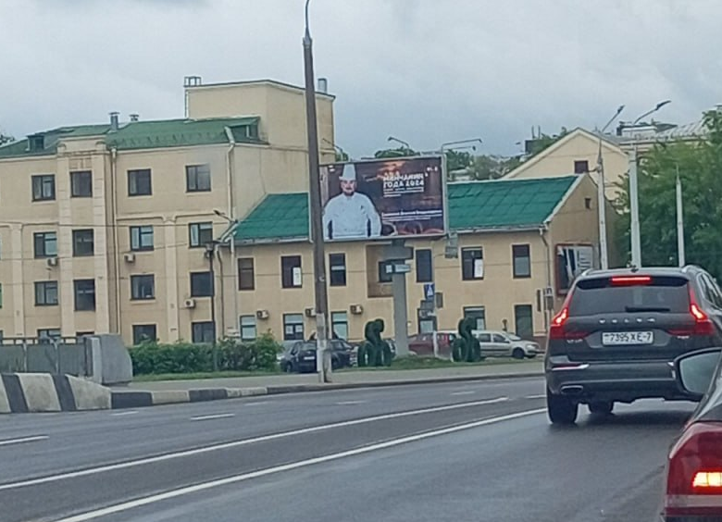
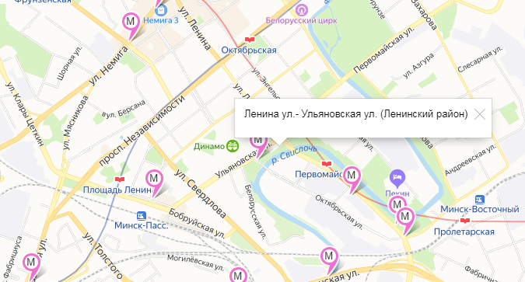
ул. Ленина – ул. Ульяновская
Биллборд расположен на перекрестке возле КЗ «Минск», рядом стадион «Динамо», центральный детский парк имени М. Горького. Активный транспортный поток.
Сторона: Б
Свободен
Размер: 3х6м
Стоимость размещения за сутки (с НДС):
35,00 руб. – отечественная – 50% = 17,50 руб. 57,00 руб. – иностранная – 30% = 39,90 руб. 59,00 руб. – реклама игорных заведений
Дополнительно оплачивается: Печать плаката – 295,14 руб. с НДС Монтаж – 295,27 руб. с НДС Демонтаж – 178,20 руб. с НДС

Slide 15
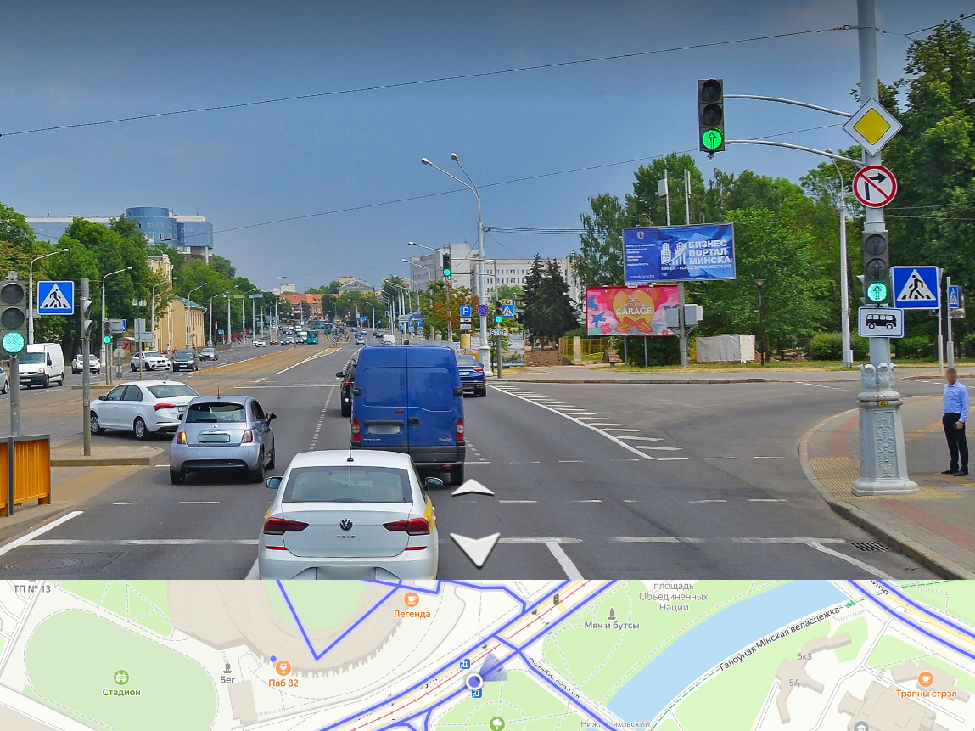
ул. Ульяновская – ул. Октябрьская
Биллборд расположен на перекрестке возле стадиона «Динамо», рядом КЗ «Минск». Активный транспортный поток.
Сторона: А
Свободен с 08.09.2026
Размер: 3х6м
Стоимость размещения за сутки (с НДС):
35,00 руб. – отечественная – 30% = 24,50 руб. 54,00 руб. – иностранная – 15% = 48,45 руб. 59,00 руб. – реклама игорных заведений
Дополнительно оплачивается: Печать плаката – 295,14 руб. с НДС Монтаж – 295,27 руб. с НДС Демонтаж – 178,20 руб. с НДС

Slide 16
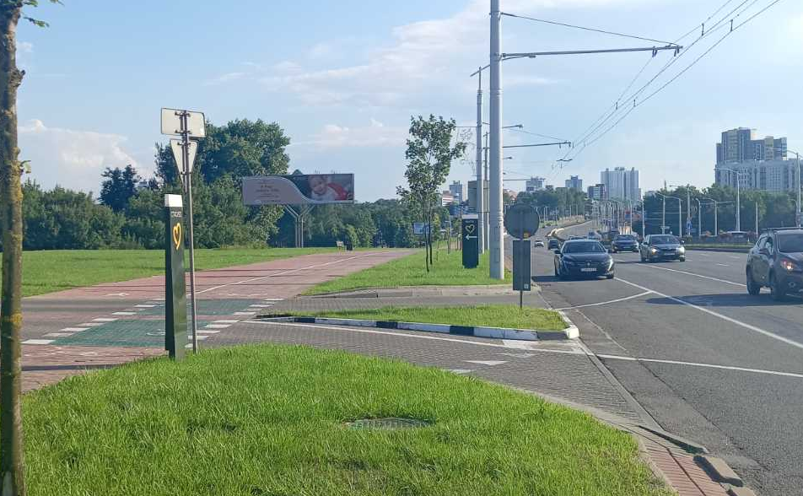
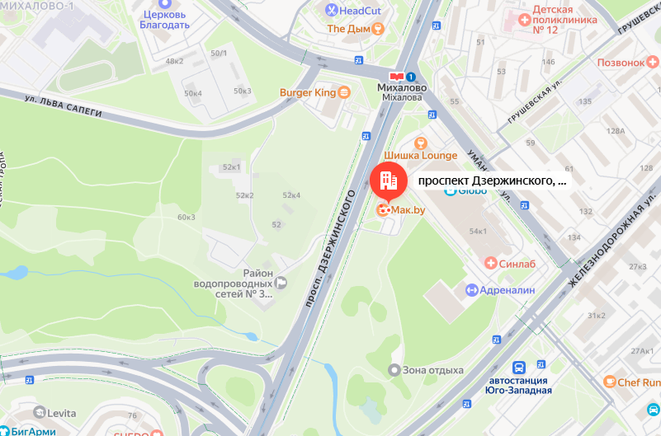
просп. Дзержинского (со стороны ресторана «МАК.BY»)
Сторона расположена в районе ресторана «Мак.by.» по пр. Дзержинского, 59.
Сторона: Б
Свободен
Размер: 3х12м
Стоимость размещения за сутки (с НДС):
45,00 руб. – отечественная (-50%)= 22,50 руб. 85,00 руб. – иностранная (-30%)= 59,50 руб. 88,00 руб.- реклама игорных заведений
Дополнительно оплачивается: Печать плаката – 590,28 руб. с НДС Монтаж – 590,54руб. с НДС Демонтаж – 356,40 руб. с НДС

Slide 17
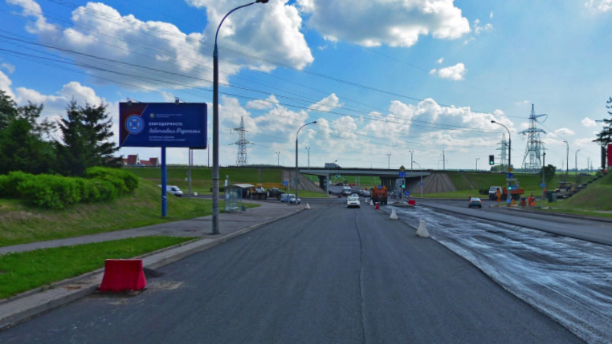
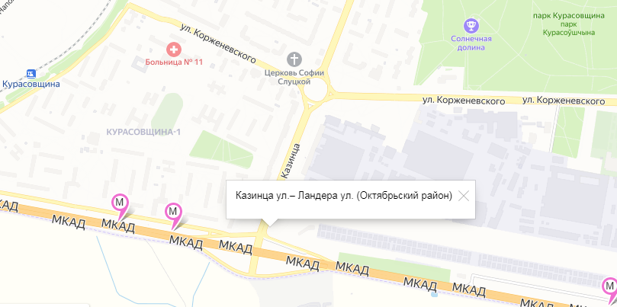
ул. Казинца – ул. Ландера
Биллборд расположен в районе "Курасовщина" рядом с остановкой общественного транспорта, недалеко находится Лошицкое водохранилище. Въезд/выезд из города со стороны МКАД.
Сторона: Б
Размер: 3х6м
Стоимость размещения за сутки (с НДС):
25,00 руб. – отечественная (-50%)= 12,50 руб. 50,00 руб. – иностранная (-15%)= 35,00 руб. Реклама игорных заведений – 59,00 руб.
Дополнительно оплачивается: Печать плаката – 295,14 руб. с НДС Монтаж – 295,27 руб. с НДС Демонтаж – 178,20 руб. с НДС

Slide 18
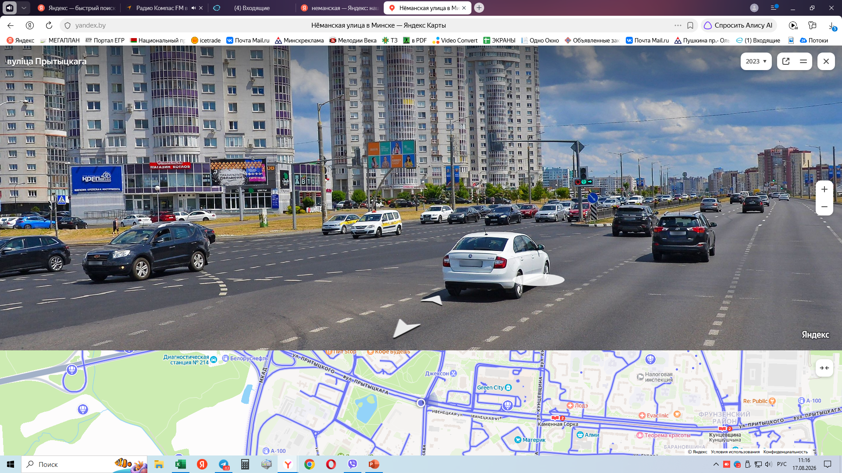
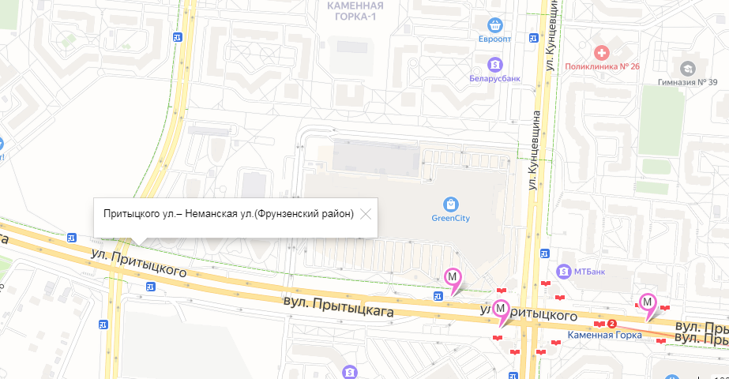
ул. Притыцкого – ул. Нёманская
Биллборд расположен в районе «Каменная горка». Интенсивное движение транспорта от МКАД к центру города.
Сторона: Б
Размер: 3х6м
Стоимость размещения за сутки (с НДС):
30,00 руб. – отечественная – 50% = 15,00 руб. 50,00 руб. – иностранная – 30% = 35,00 руб. 59,00 руб. – реклама игорных заведений
Дополнительно оплачивается: Печать плаката – 295,14 руб. с НДС Монтаж – 295,27 руб. с НДС Демонтаж – 178,20 руб. с НДС

Slide 19


Будем рады сотрудничеству!
Наталья
по тел: (044) 557-24-95
(017) 290-57-37
E-mail: mr2905737@mail.ru
mr2945655@mail.ru

